Slide 1
Applications directes
Trigonométrie

Slide 2
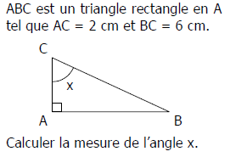
Exercice 2B.1
On connaît :
Côté adjacent
Hypoténuse
Ainsi x = 71°

Slide 3
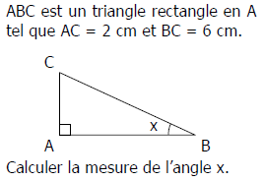
Exercice 2B.2
On connaît :
Côté opposé
Hypoténuse
Ainsi x = 19°

Slide 4
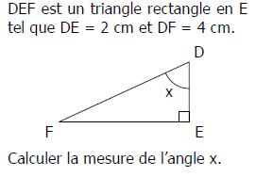
Exercice 2B.3
On connaît :
Côté adjacent
Hypoténuse
Ainsi x = 60°

Slide 5
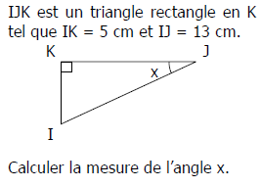
Exercice 2B.4
On connaît :
Côté opposé
Hypoténuse
Ainsi x = 23°

Slide 6
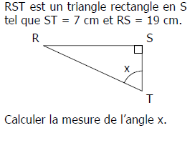
Exercice 2B.5
On connaît :
Côté adjacent
Côté opposé
Ainsi x = 70°

Slide 7
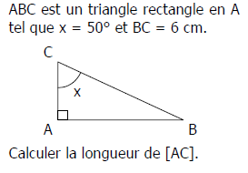
Exercice 2B.6
On connaît :
- Hypoténuse
On cherche :
Côté adjacent

Slide 8
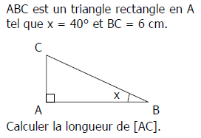
Exercice 2B.7
On connaît :
- Hypoténuse
On cherche :
- Côté opposé

Slide 9
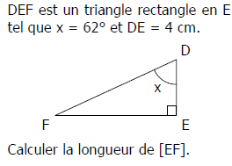
Exercice 2B.8
On connaît :
- Côté adjacent
On cherche :
- Côté opposé

Slide 10
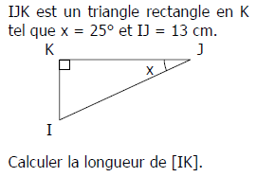
Exercice 2B.9
On connaît :
- Hypoténuse
On cherche :
- Côté opposé

Slide 11
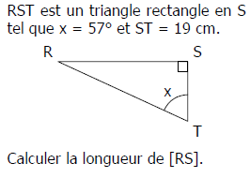
Exercice 2B.10
On connaît :
- Côté adjacent
On cherche :
- Côté opposé

Slide 12
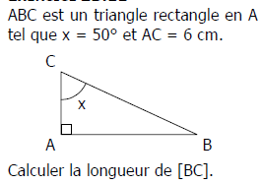
Exercice 2B.11
On connaît :
- Côté adjacent
On cherche :
- Hypoténuse

Slide 13
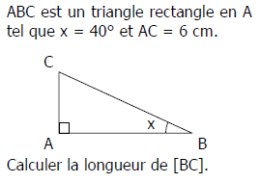
Exercice 2B.12
On connaît :
- Côté opposé
On cherche :
- Hypoténuse

Slide 14
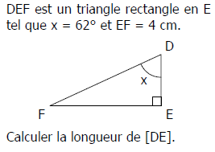
Exercice 2B.13
On connaît :
- Côté opposé
On cherche :
- Côté adjacent

Slide 15
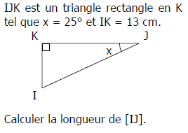
Exercice 2B.14
On connaît :
- Côté opposé
On cherche :
- Hypoténuse

Slide 16
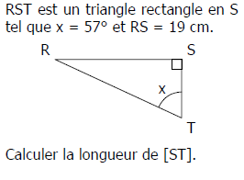
Exercice 2B.15
On connaît :
- Côté opposé
On cherche :
- Côté adjacent

